Slide 1

La regulación de la inteligencia artificial desde la perspectiva del derecho comparado
Autora:
Ludiana Carla Braga Façanha Rocha
Procuradora del Estado de Ceará
Doctoranda por IDP

Slide 2
Evolución de la Regulación
Desarrollo histórico de la regulación de la IA
Comparación entre diferentes jurisdicciones
Especificidades de la regulación en Brasil

Slide 3
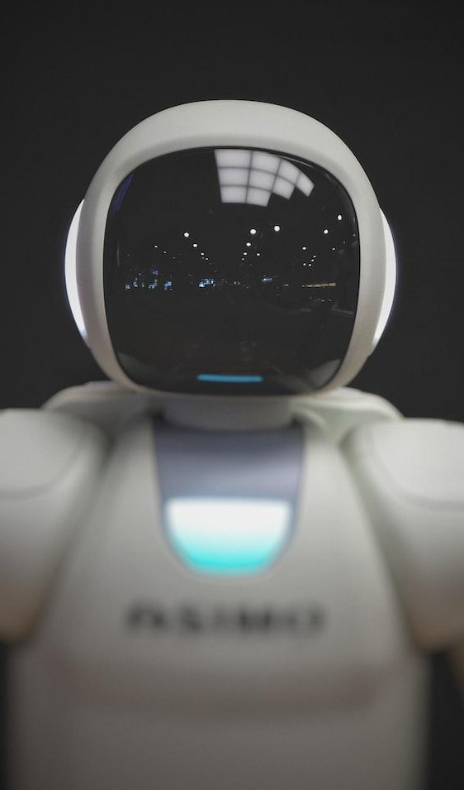
Proyectos Legislativos en Brasil
Visión general de los proyectos en curso
Objetivos y alcance de los principales proyectos
Impacto potencial en la industria de IA
PL nº 759/2023 PL nº 1153/2023 PL nº 2338/2023

Slide 4
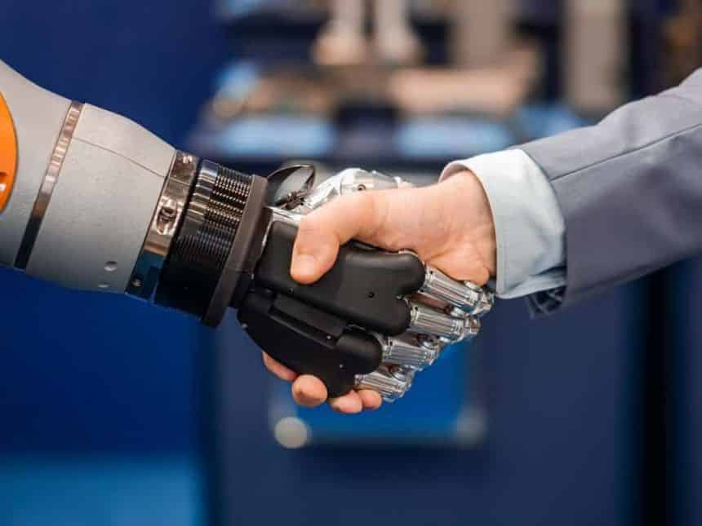
Projeto de Ley nº 2338/23
Este proyecto de ley sustituto se basa en la premisa de que no existe ninguna compensación –una elección mutuamente excluyente– entre la protección de los derechos y libertades fundamentales, la valoración del trabajo y la dignidad de la persona humana frente al orden económico y la creación de nuevas cadenas de valor. Por el contrario, sus fundamentos y principios buscan esa armonización, conforme a la Constitución Federal y de manera dialógica con otras leyes que enfrentan el mismo tipo de desafío (Informe final: Comisión de juristas sustitutivos en Inteligencia Artificial en Brasil. Brasilia , DF: Senado Federal, 2022)

Slide 5
Estructura básica del proyecto de ley
Capítulo I. Disposiciones Preliminares
•Ámbito de aplicación;
• Principios;
• Fundamentos;
• Definiciones
Capitulo II. De derechos
Capítulo III. Evaluación y categorización de riesgos
• Criterios de clasificación de riesgos
• Evaluación algorítmica de impacto para alto riesgo
Capítulo IV. De la Gobernanza de los Sistemas de Inteligencia Artificial
Capítulo V. Responsabilidad Civil
Capítulo VI. Supervisión e Inspección
Capítulo VII. De las Disposiciones Finales
Importancia de la protección de los derechos humanos y fundamentales
Desafíos y oportunidades en la regulación
Supervisión e Inspección

Slide 6
FUNDAMENTOS
I – la centralidad de la persona humana;
II –lo respeto a los derechos humanos y a los valores democráticos;
III – el libre desarrollo de la personalidad;
IV – la protección del medio ambiente y desarrollo sostenible;
V – la igualdad, no discriminación, pluralidad y respeto de los derechos laborales;
VI – el desarrollo tecnológico e innovación;
VII – la libre empresa, libre competencia y protección del consumidor;
VIII – la privacidad, protección de datos y autodeterminación informativa;
IX – la promoción de la investigación y el desarrollo con el objetivo de estimular la innovación en los sectores productivos y autoridades públicas;
X – acceso a la información, a la educación, al conocimiento de los sistemas de inteligencia artificial y sus aplicaciones.

Slide 7
PRINCIPIOS
I – Crecimiento inclusivo, desarrollo sostenible;
II – Autodeterminación, libertad de decisión y elección;
III – Participación humana en el ciclo de supervisión humana efectiva; inteligencia artificial;
IV – No discriminación;
V – Justicia, equidad e inclusión;
VI – Transparencia, explicabilidad, auditabilidad;
VII – Confiabilidad, robustez de la inteligencia artificial y seguridad de la información. Sistemas de inteligibilidad e inteligencia;
VIII – Debido proceso legal, impugnabilidad y contradicción;
IX – Trazabilidad de las decisiones durante el ciclo de vida de los sistemas de inteligencia artificial como medio de rendición de cuentas y atribución de responsabilidades a una persona física o jurídica;
X – Rendición de cuentas, responsabilidad y reparación integral de daño;
XI – Prevención, precaución y mitigación de riesgos sistémicos derivados de usos intencionales o no intencionales y efectos imprevistos de los sistemas de inteligencia artificial;
XII – No maleficencia y proporcionalidad entre los métodos utilizados y los fines determinados y legítimos de los sistemas de inteligencia artificial.

Slide 8
El Reglamento UE del 15/06/23
a) Identificación biométrica remota “en tiempo real” en espacios públicos;
b) Garantías de vinculación a la autorización judicial, pero condicionadas a la persecución de los delitos graves. Problemas para la aplicación de sistemas de identificación biométrica remota;
c) Protección contra posibles efectos discriminatorios con sistemas de categorización biométrica que utilizan características sensibles (por ejemplo, género, raza, religión);
d) Sistemas policiales predictivos basados ​​en perfiles sociales, ubicación o patrones de comportamiento pasados;
e) Colecciones que potencialmente violen los derechos humanos y la privacidad de las imágenes; rasgos faciales de Internet u otras fuentes para crear bases de datos de reconocimiento facial;
f) Restricciones y calificación de riesgo elevada para los sistemas de IA utilizados para influir en los votantes, en los resultados electorales y en sistemas de recomendación utilizados por plataformas de redes sociales;
g) Creación de entornos de pruebas regulatorios, es decir, sectores o entornos de la vida real, establecidos por las autoridades públicas para probar la IA antes de su despliegue generalizado y difuso.

Slide 9
Conclusión
La necesidad de una regulación bien pensada
Promover la innovación sin comprometer derechos
Participación multidisciplinaria
El papel crucial del derecho comparado

